Slide 1



TẬP ĐỌC – KỂ CHUYỆN
Ở LẠI VỚI CHIẾN KHU

Slide 2

MỤC TIÊU
- Hiểu các từ trong bài: Trung đoàn trưởng, lán, Tây, Việt gian, thống thiết, Vệ quốc quân, bảo tồn.
- Hiểu nội dung và ý nghĩa câu chuyện: Ca ngợi tinh thần yêu nước, không quản ngại khó khăn, gian khổ của các chiến sĩ nhỏ tuổi trong cuộc kháng chiến chống thực dân Pháp trước đây.
1
- Đọc đúng một số từ : một lượt, ánh lên, trìu mến, yên lặng, lên tiếng,...
- Ngắt, nghỉ hơi đúng sau các dấu câu và giữa các cụm từ.
- Đọc trôi chảy được toàn bài, biết đọc phân biệt giọng kể chuyện, giọng người chỉ huy và các chiến sĩ nhỏ tuổi
2
3
- Giáo dục HS lòng yêu nước, tinh thần bất khuất chống giặc ngoại xâm.

Slide 3


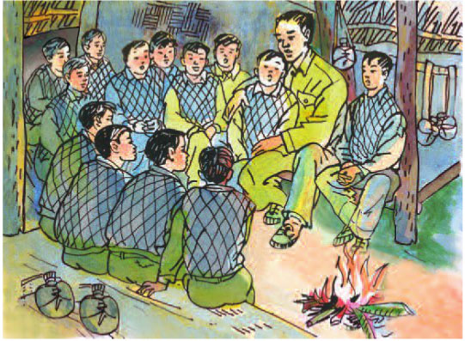
LUYỆN ĐỌC

Slide 4
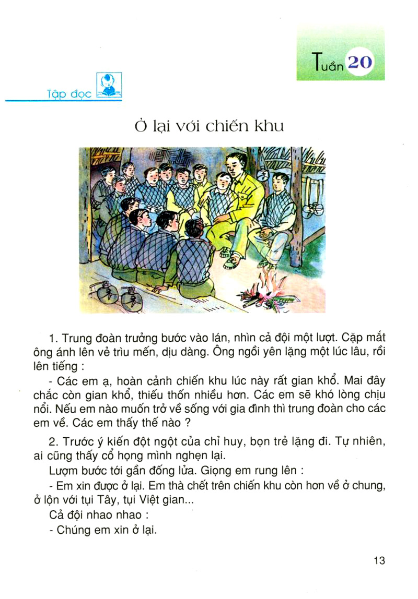
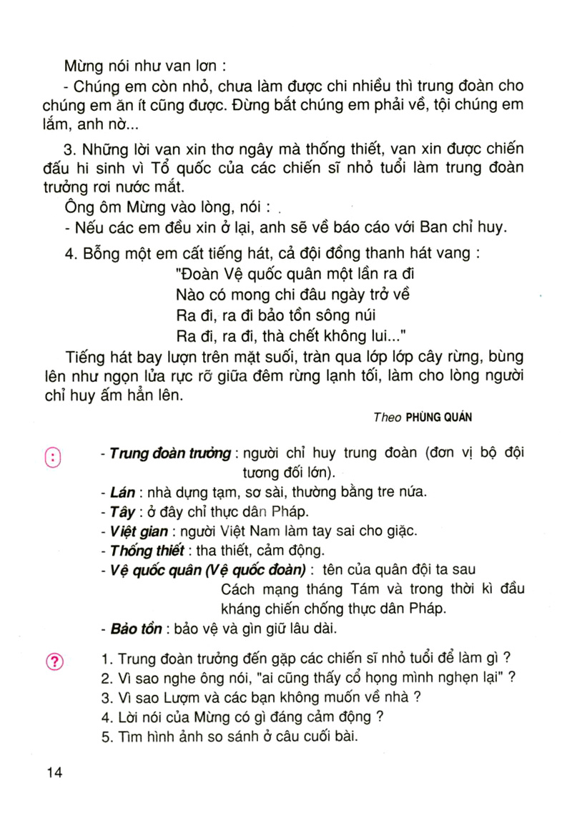


Slide 5


LUYỆN ĐỌC ĐOẠN
Bài tập đọc chia thành 4 đoạn:
Đoạn 1: Từ đầu…thế nào?
Đoạn 2: Trước ý kiến đột ngột…anh nờ.
Đoạn 3: Những lời van xin…ban chỉ huy.
Đoạn 4: Đoạn còn lại.

Slide 6

“Trước ý kiến đột ngột của chỉ huy, / bọn trẻ lặng đi. // Tự nhiên, / ai cũng thấy cổ họng mình nghẹn lại. //”
“- Em xin được ở lại. / Em thà chết trên chiến khu / còn hơn về ở chung, / ở lộn với tụi Tây, tụi Việt gian... //”

Slide 7
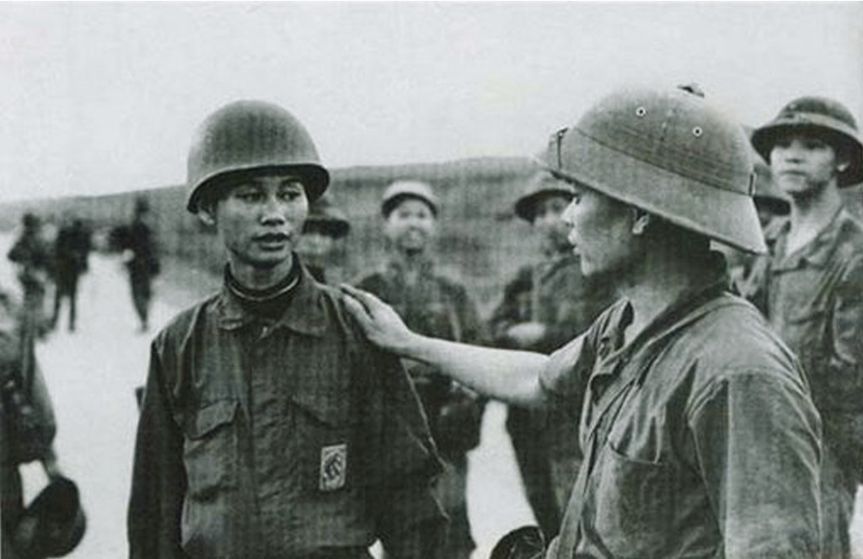
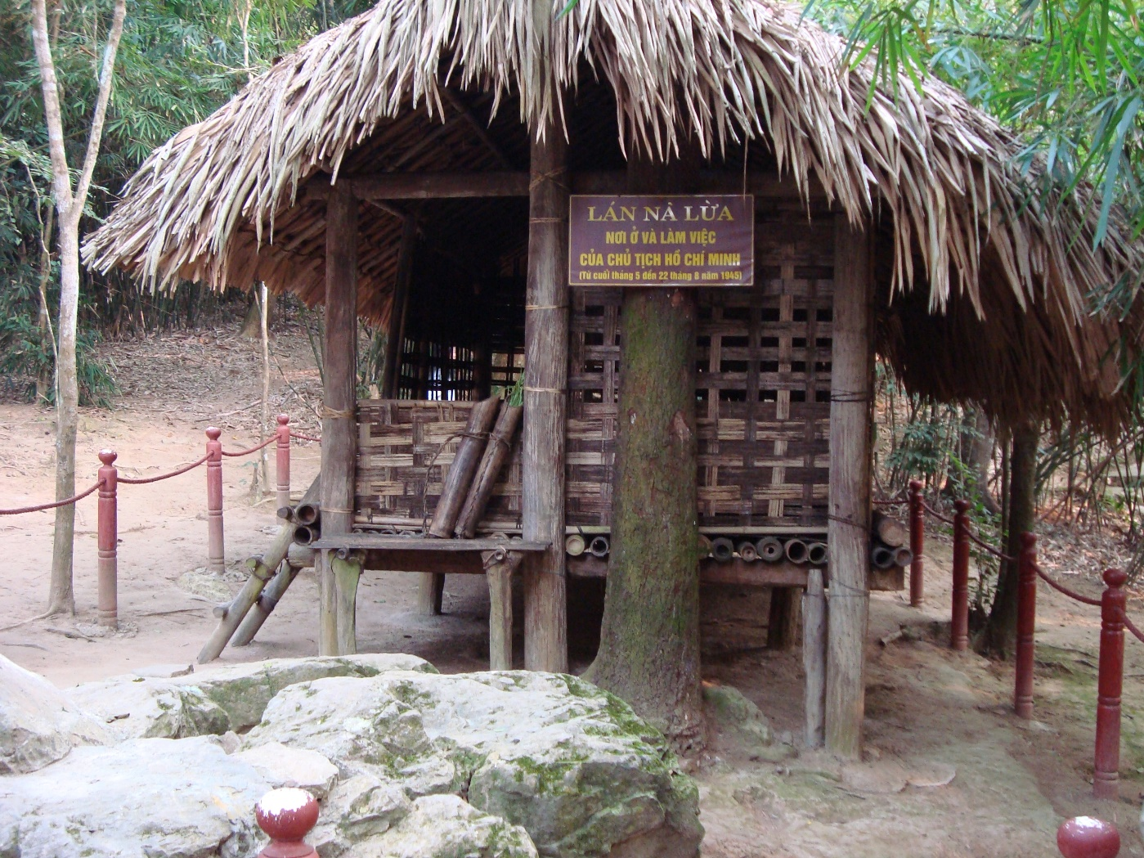
GIẢI NGHĨA TỪ
Trung đoàn trưởng:
Người chỉ huy trung đoàn ( đơn vị bộ đội tương đối lớn)
Lán:
Nhà dựng tạm, sơ sài, thường làm bằng tre, nứa
Tây:
Chỉ thực dân Pháp
Việt gian:
Người Việt Nam làm tay sai cho giặc
Thống thiết:
Tha thiết, cảm động
Vệ quốc quân:
Tên đội ta sau cách mạng tháng Tám và trong thời kì đầu chống thực dân Pháp.
Bảo vệ và giữ gìn lâu dài
Bảo tồn:

Slide 8



TÌM HIỂU BÀI

Slide 9
Trung đoàn trưởng đến gặp các chiến sĩ nhỏ tuổi để làm gì?
Trung đoàn trưởng đến gặp các chiến sĩ nhỏ tuổi để thông báo ý kiến của trung đoàn cho các chiến sĩ nhỏ tuổi trở về sống với gia đình vì cuộc sống ở chiến khu còn nhiều gian khổ, khó khăn, thiếu thốn.

Slide 10
Vì sao nghe ông nói, “ai cũng thấy cổ họng mình nghẹn lại”?
Vì điều này quá bất ngờ đối với các em. Không ai cso thể nghĩ rằng mình có thể rời xa trung đoàn, rời xa an h em trong đội ngũ để trở về với gia đình. Chiến đấu cho Tổ quốc là lí tưởng cao đẹp của các em.

Slide 11
Vì sao Lượm và các bạn không muốn về nhà?
Vì tất cả đều sẵn sàng chịu đựng gian khổ, sẵn sàng chịu đói khát để ở lại với chiến khu.

Slide 12
Lời nói của Mừng có gì cảm động?
Đó là những lời nói rất cảm động xuất phát từ lòng yêu nước và căm thù giặc của các em

Slide 13
Tìm hình ảnh so sánh ở câu cuối bài
Tiếng hát bay lượn trên mặt suối, tràn qua lớp lớp cây rừng, bùng lên như ngọn lửa rực rỡ giữa đêm rừng lạnh tối.

Slide 14
KỂ CHUYỆN

Slide 15
a) Đoạn 1: Đề nghị của trung đoàn trưởng.
- Trung đoàn trưởng tới gặp ai ?
- Trung đoàn trưởng nói gì ?
b) Đoạn 2: Chúng em xin ở lại.
- Lượm nói gì ?
- Toàn đội hưởng ứng ý kiến của Lượm như thế nào ? Mừng van xin điều gì ?
c) Đoạn 3 : Lời hứa của chỉ huy.
d) Đoạn 4 : Tiếng hát giữa rừng đêm.

Slide 16
Đoạn 1: Đề nghị của trung đoàn trưởng.
Trung đoàn trưởng tới gặp ai ? Trung đoàn trưởng nói gì ?
Trả lời: Một buổi tối nọ, trung đoàn trưởng bước vào lán. Cả đội thiếu niên đã tập hợp đầy đủ. Trung đoàn trưởng nhìn các em trìu mến. Sau một lúc trầm ngâm, ông chậm rãi nói:
- Các em ạ, ở chiến khu tình hình ngày càng gian khổ, khó khăn, thiếu thốn. Sức nhỏ của các em e rằng không chịu nổi. Nếu em nào muốn về với gia đình, Trung đoàn sẽ cho phép. Các em thấy sao ?
b) Đoạn 2: Chúng em xin ở lại.
Lượm nói gì ? Toàn đội hưởng ứng ý kiến của Lượm như thế nào ? Mừng van xin điều gì ?
Trả lời: Lượm là người đầu tiên đứng lên nói với trung đoàn trưởng :
"- Em xin được ở lại. Dù chết em cũng ở lại với chiến khu chứ không thể về ở chung với tụi Tây, tụi Việt gian."
Toàn đội đều lên tiếng hưởng ứng lời của Lượm :
"Chúng em cũng vậy ! Chúng em xin ở lại !"
Mừng nói thật cảm động : "Trung đoàn có thế giảm bớt phần ăn của chúng em đi cũng được nhưng đừng bắt tụi em phải về, tội nghiệp cho chúng em lắm !"
c) Đoạn 3 : Lời hứa của chỉ huy.
Trả lời: Trung đoàn trưởng ôm lấy Mừng, xúc động nói :
"Nếu vậy thì anh sẽ về báo cáo lại với Ban chỉ huy.”
d) Đoạn 4 : Tiếng hát giữa rừng đêm.
Trả lời: Trước khung cảnh đó bỗng các em cùng cất tiếng hát "Đoàn Vệ Quốc Quân một lần ra đi... Ra đi, ra đi thà chết không lui". Tiếng hát hùng tráng bay lên như lửa cháy làm ấm áp, nao nức lòng người.

Slide 17




CHÀO TẠM BIỆT
See you next time!

